Slide 1
DenseNet 기반
공항 CCTV Data
박민재

Slide 2
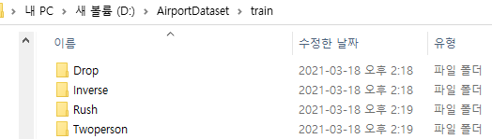
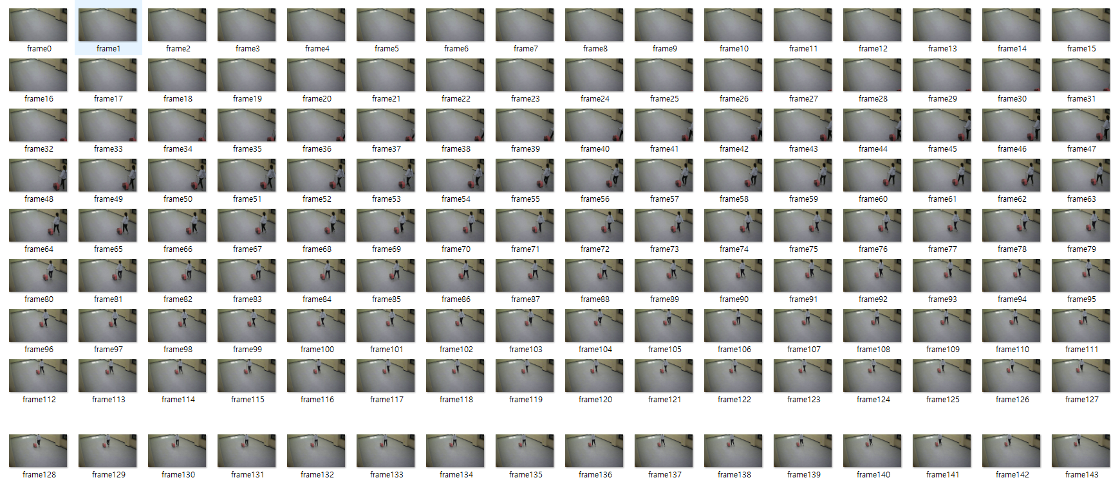
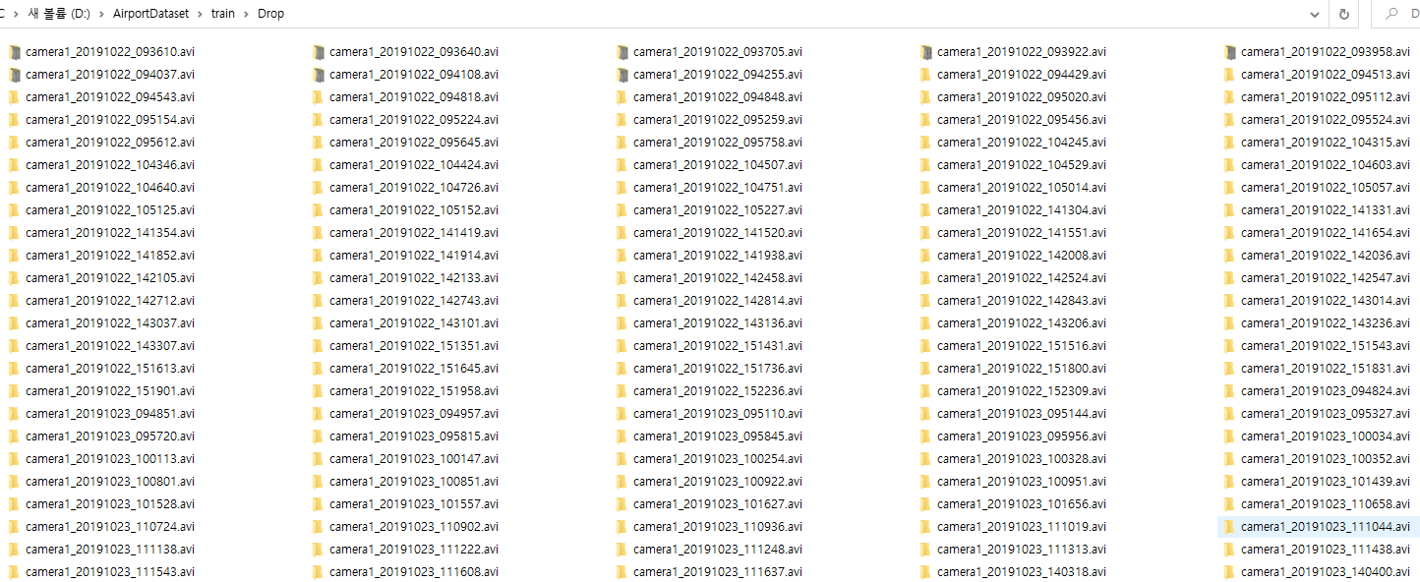
영상 프레임 캡쳐
4개의 카테고리, 각각 2500개의 영상 중
순차적으로 131개의 동영상 선정
1프레임 단위로 영상 캡쳐
영상마다 길이가 다르므로, 프레임의 개수도 다름

Slide 3
모델 학습
AI Factory의 baseline 부터 구동.
DenseNet으로 모델 교체
무의미한 프레임 존재 -> 프레임간 변화가 큰 픽셀 선정 (엑셀로 저장해서 관리하는 부분까지 배우기)
3. 파라미터 튜닝
to_Tensor 부분은 바로 쓰신것인지?? 커스텀 하신것인지??

